Slide 1
MFC로 영상 출력하기

Slide 2
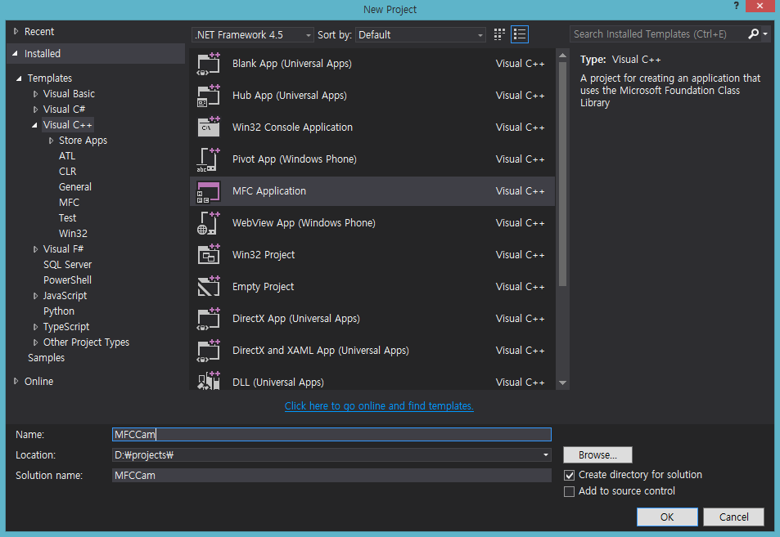
New Project → MFC Application → Name 설정

Slide 3
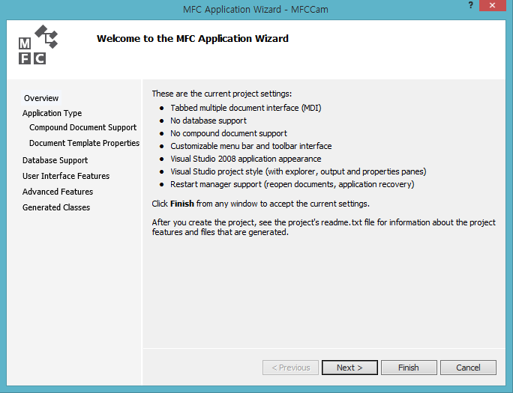
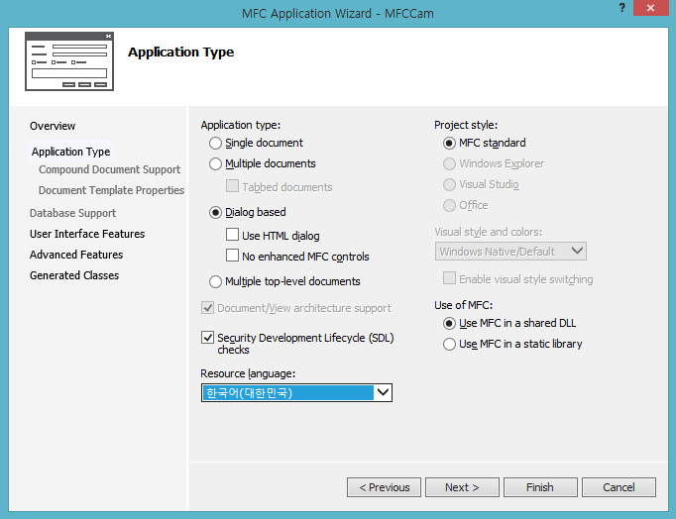
Next→ Dialog based, MFC standard 체크

Slide 4
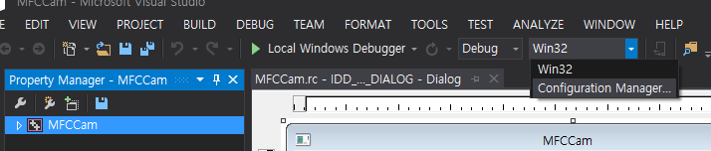
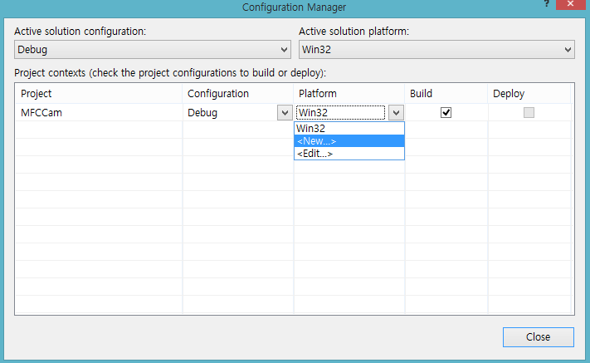
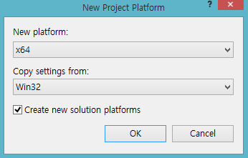
프로젝트 속성 설정
Configuration Manager →
Platform – New →
New platform – x64 설정

Slide 5
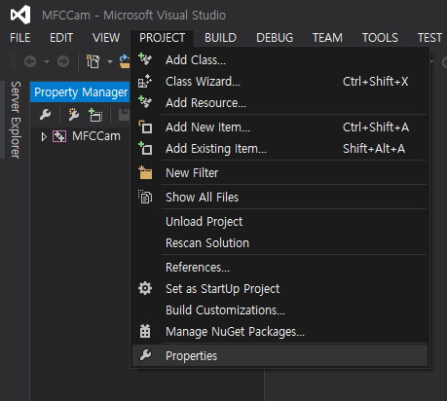
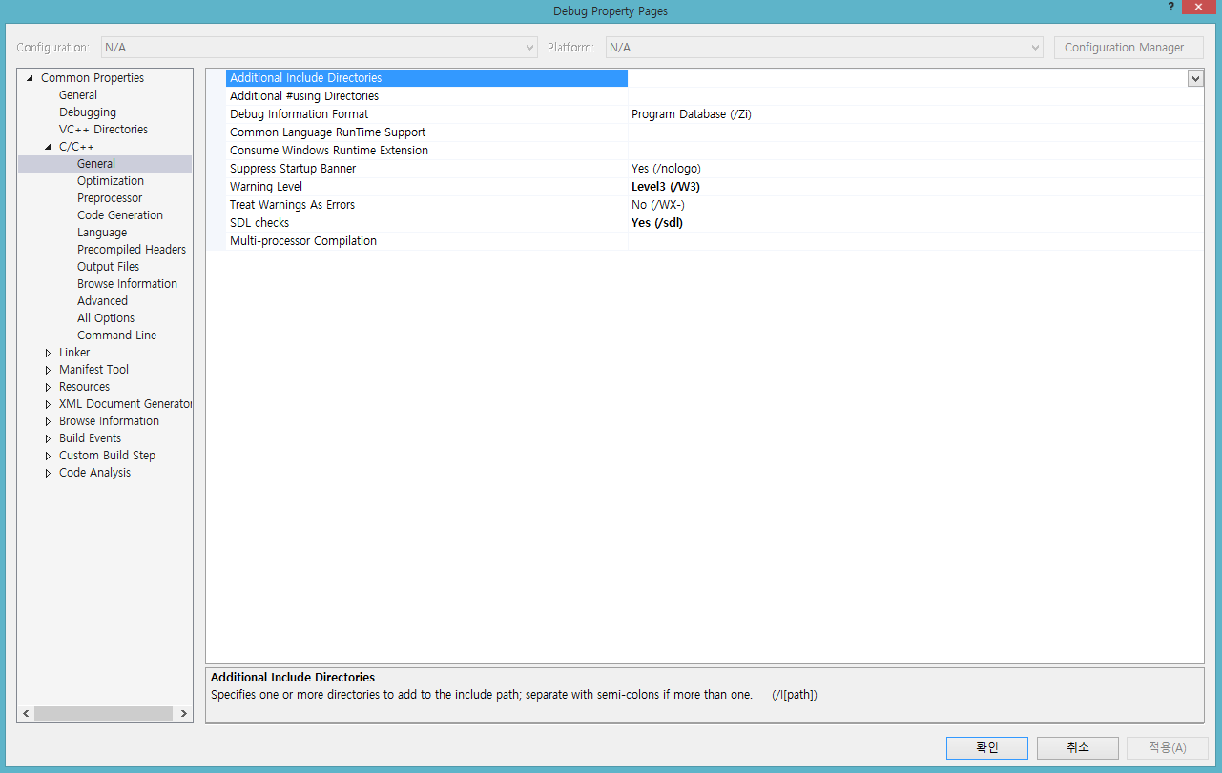
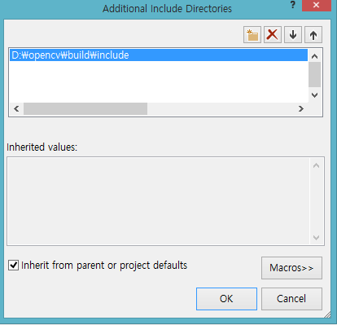
프로젝트 속성 설정
C/C++ → General
→ Additional Include Directories → D:\opencv\build\include 입력

Slide 6
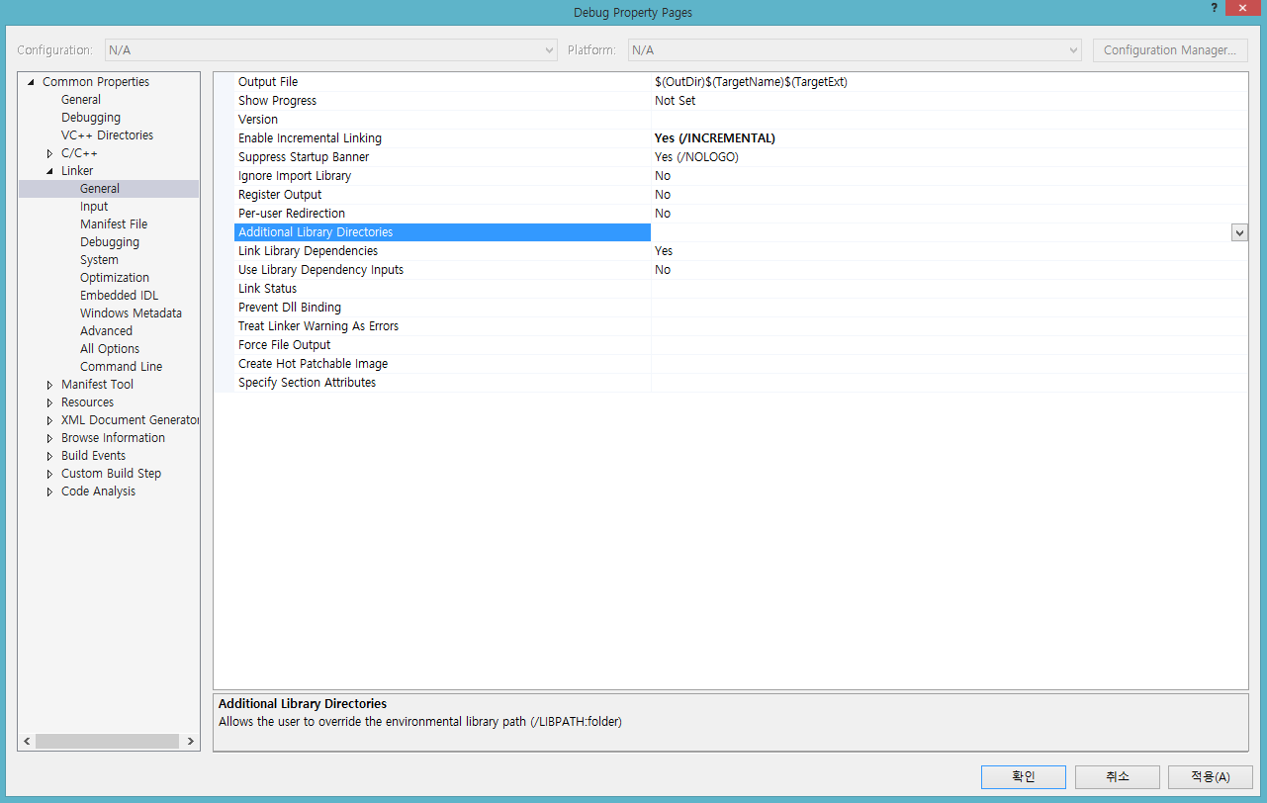
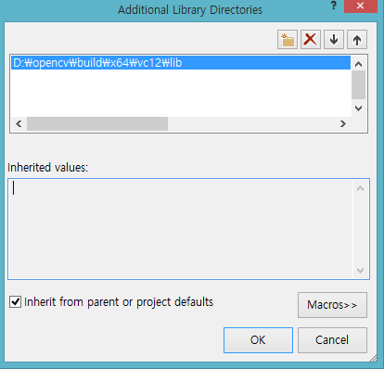
프로젝트 속성 설정
Linker → General
→ Additional Library Directories
→ D:\opencv\build\x64\vc12\lib입력

Slide 7
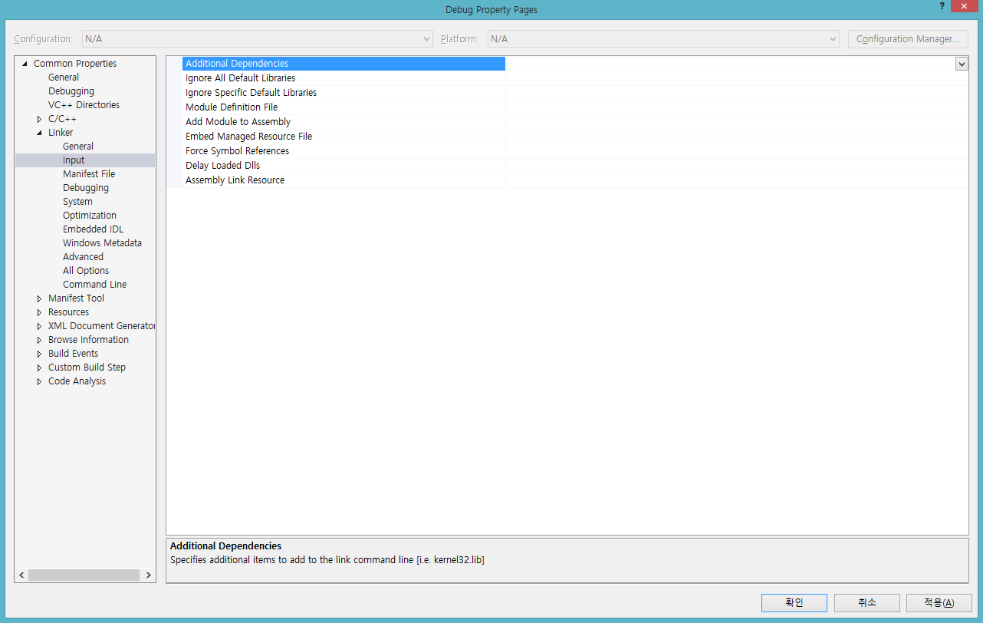
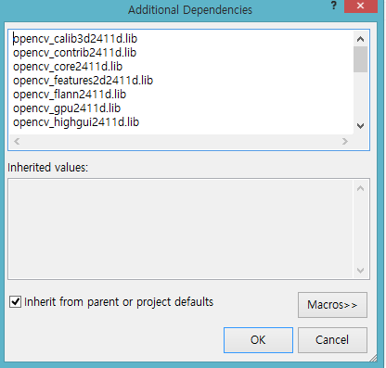
프로젝트 속성 설정
opencv_calib3d2411d.lib
opencv_contrib2411d.lib
opencv_core2411d.lib
opencv_features2d2411d.lib
opencv_flann2411d.lib
opencv_gpu2411d.lib
opencv_highgui2411d.lib
opencv_imgproc2411d.lib
opencv_legacy2411d.lib
opencv_ml2411d.lib
opencv_nonfree2411d.lib
opencv_objdetect2411d.lib
opencv_ocl2411d.lib
opencv_photo2411d.lib
opencv_stitching2411d.lib
opencv_superres2411d.lib
opencv_ts2411d.lib
opencv_video2411d.lib
opencv_videostab2411d.lib 입력

Slide 8
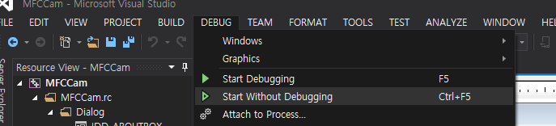
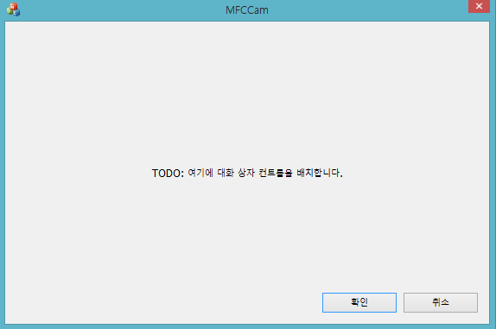
프로젝트 실행
DEBUG →
Start Without Debugging (Ctrl + F5)
<< 실행화면

Slide 9
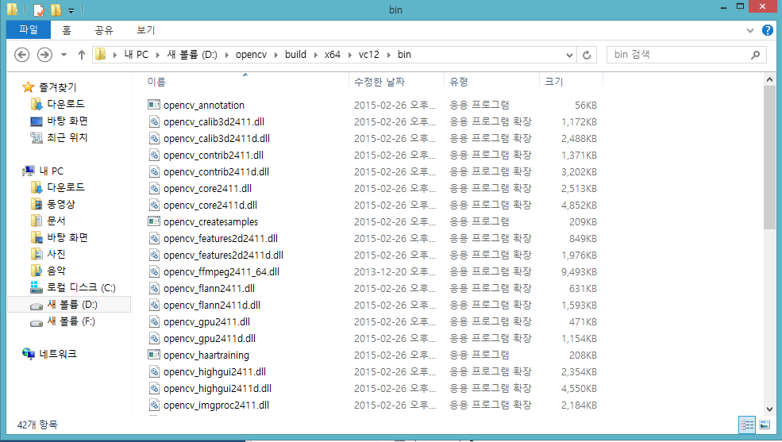
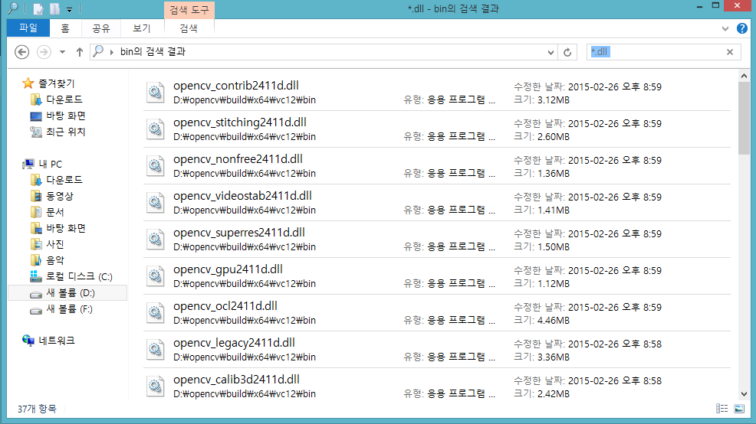
dll 파일 설정
D:/opencv/build/x64/vc12/bin 이동 →
*.dll 검색 → 전체 복사

Slide 10
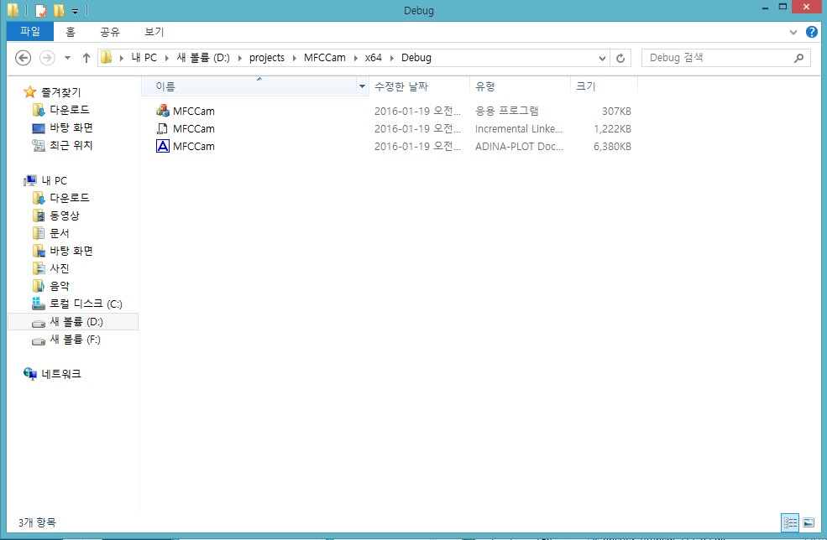
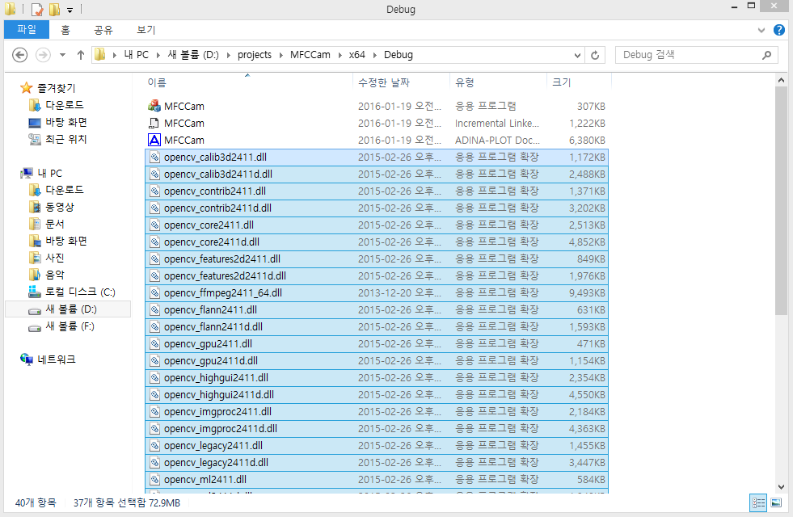
dll 파일 설정
프로젝트 PATH – MFCCam – x64 – Debug 이동 →
dll 파일들 붙여 넣기

Slide 11
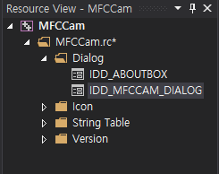
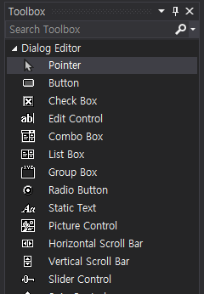
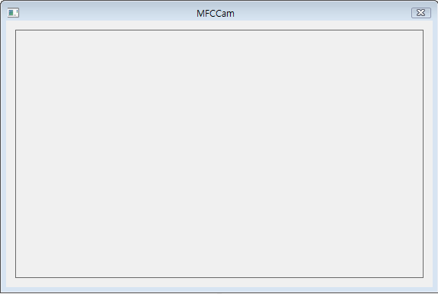
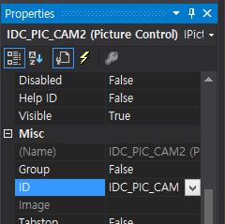
Dialog 편집
Resource View → Dialog → IDD_MFCCAM_DIALOG 더블클릭
→ Picture Control 추가 ( ID : IDC_PIC_CAM )

Slide 12
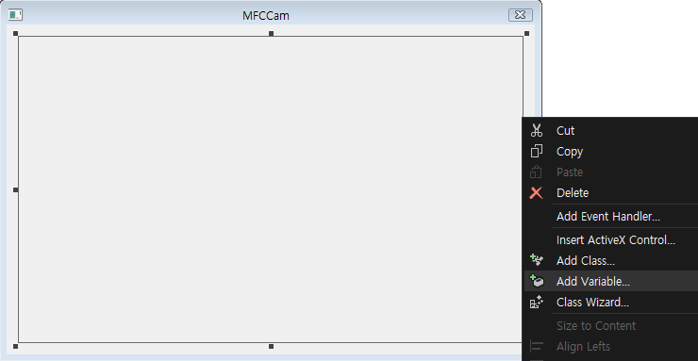
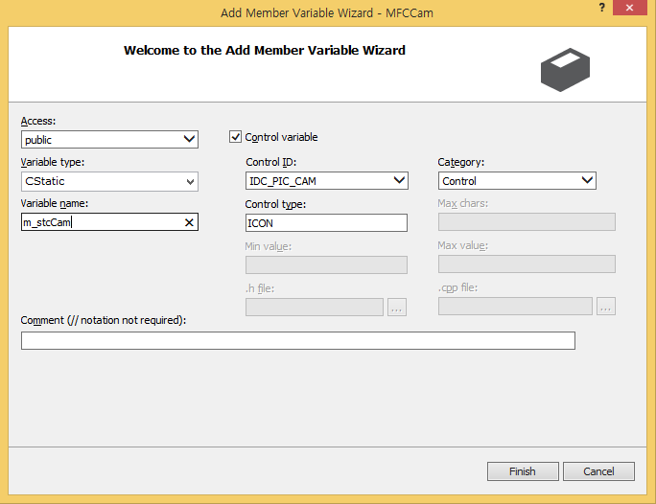
m_stcCam 변수 추가
IDC_PIC_CAM 오른쪽 버튼 → Add Variable → Variable name : m_stcCam 입력

Slide 13
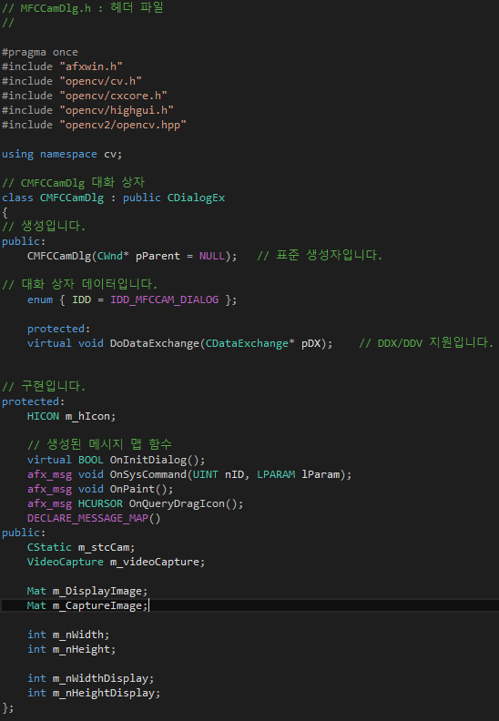
MFCCamDlg.h 파일 편집
#include, namespace 추가
#include “opencv/cv.h”
#include “opencv/cxcore.h”
#include “opencv/highgui.h”
#include “opencv2/opencv.hpp”
using namespace cv;
변수 선언
VideoCapture m_videoCapture;
Mat m_DisplayImage;
Mat m_CaptureImage;
int m_nWidth;
int m_nHeight;
int m_nWidthDisplay;
int m_nHeightDisplay;

Slide 14
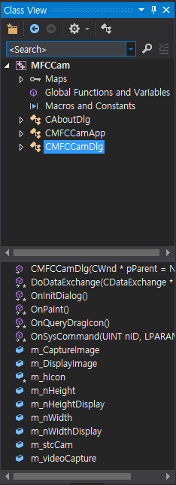
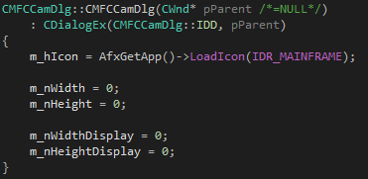
MFCCamDlg.cpp 파일 편집
Class View → CMFCCamDlg
→ CMFCCamDlg(CWnd* pParent)
CMFCCamDlg(CWnd* pParent) 편집
m_nWidth = 0;
m_nHeight = 0;
m_nWidthDisplay = 0;
m_nHeightDisplay = 0;
변수 초기화

Slide 15
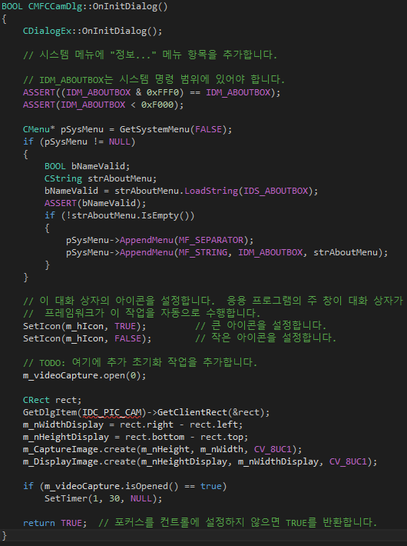
MFCCamDlg.cpp 파일 편집
Class View → CMFCCamDlg → OnInitDialog()
OnInitDialog() 편집
m_videoCapture.open(0);
CRect rect;
GetDlgItem(IDC_PIC_CAM)->GetClientRect(&rect);
m_nWidthDisplay = rect.right – rect.left;
m_nHeightDisplay = rect.bottom – rect.top;
m_CaptureImage.create(m_nHeight, m_nWidth, CV_8UC1);
m_DisplayImage.create(m_nHeightDisplay, m_nWidthDisplay, CV_8UC1);
if (m_videoCapture.isOpened() == true)
SetTimer(1, 30, NULL);
카메라 오픈
Display할 Picture control 크기 얻기.
SetTimer(1, 1000, NULL) → 1번 Timer는 1초마다 OnTimer 호출.

Slide 16
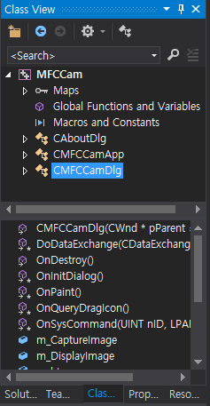
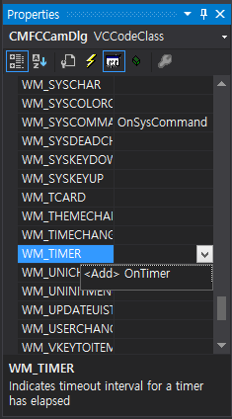
MFCCamDlg.cpp 파일 편집
Class View → CMFCCamDlg →
Properties – messages → WM_TIMER →
<Add> OnTimer 클릭

Slide 17
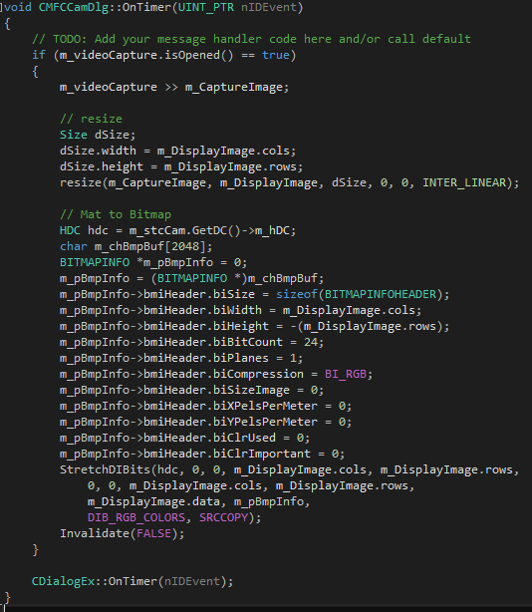
실시간 이미지 얻어 Display 하기
if (m_videoCapture.isOpened() == true) {
m_videoCapture >> m_CaptureImage;
Size dSize;
dSize.width = m_DisplayImage.cols;
dSize.height = m_DisplayImage.rows;
resize(m_CaptureImage, m_DisplayImage, dSize, 0, 0, INTER_LINEAR);
HDC hdc = m_stcCam.GetDC()->m_hDC;
char m_chBmpBuf[2048];
BITMAPINFO *m_pBmpInfo = 0;
m_pBmpInfo = (BITMAPINFO *)m_chBmpBuf;
m_pBmpInfo->bmiHeader.biSize = sizeof(BITMAPINFOHEADER);
m_pBmpInfo->bmiHeader.biWidth = m_DisplayImage.cols;
m_pBmpInfo->bmiHeader.biHeight = -(m_DisplayImage.rows);
m_pBmpInfo->bmiHeader.biBitCount = 24;
m_pBmpInfo->bmiHeader.biPlanes = 1;
m_pBmpInfo->bmiHeader.biCompression = BI_RGB;
m_pBmpInfo->bmiHeader.biSizeImage = 0;
m_pBmpInfo->bmiHeader.biXPelsPerMeter = 0;
m_pBmpInfo->bmiHeader.biYPelsPerMeter = 0;
m_pBmpInfo->bmiHeader.biClrUsed = 0;
m_pBmpInfo->bmiHeader.biClrImportant = 0;
StretchDIBits(hdc, 0, 0, m_DisplayImage.cols, m_DisplayImage.rows,
0, 0, m_DisplayImage.cols, m_DisplayImage.rows,
m_DisplayImage.data, m_pBmpInfo,
DIB_RGB_COLORS, SRCCOPY);
Invalidate(FALSE);
}

Slide 18
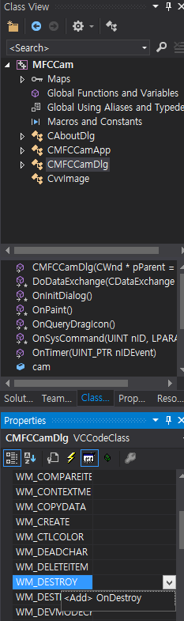
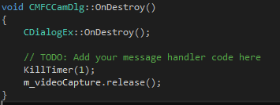
MFCCamDlg.cpp 파일 편집
OnDestroy() 편집
KillTimer(1);
m_videoCapture.release();
카메라 닫기
Class View → CMFCCamDlg →
Properties – messages → WM_DESTROY →
<Add> OnDestroy 클릭

Slide 19
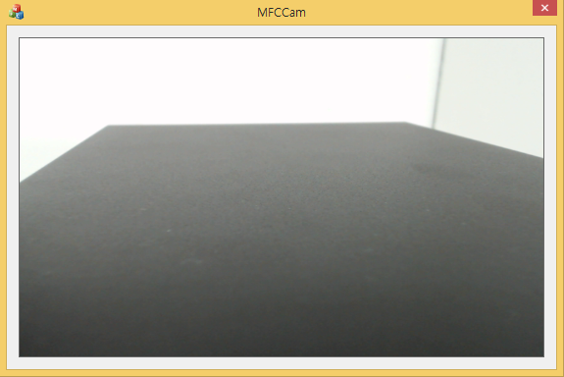
실행 화면

